Slide 1
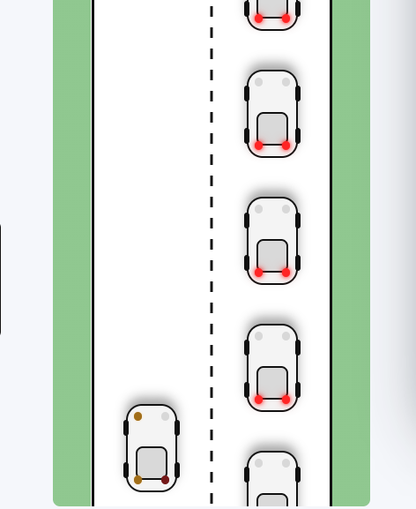
2,61 m
1,5 m
Point de repère

